Slide 1
Dobrovolnictví
Role a hodnota ve společnosti
Marek Vyskočil 2015

Slide 2
Obsah
Úvod do problematiky dobrovolnictví
Legislativní praxe
Dobrovolnictví v ČR a ve Světě
Hodnota dobrovolnické práce
Práce s dobrovolníky

Slide 3
Co je to dobrovolnictví?
Nepanuje zcela shoda
Společné prvky dobrovolnictví:
  je nepovinné
  bez nároku na odměnu
  ve prospěch ostatních
  méně častým, ale stále frekventovaným prvkem, je podle nich organizovanost
Problémy:
  sousedská výpomoc, dary a drobné odměny,

Slide 4

Definice dobrovolnictví MV ČR
„Dobrovolnictví je veřejně prospěšná činnost konaná dobrovolníky svobodně a bez nároku na odměnu.“ (MVČR)

Slide 5
Definice ILO
Salamon, Sokolowski a Haddock, (2011:225)
Definici převzal i manuál ILO k měření dobrovolnické práce.
Dobrovolnictví: „neplacená nepovinná práce, vykonávaná jak skrze určitou organizaci, tak přímo, mimo vlastní domácnost či rodinu dobrovolníků.“

Slide 6

Právní pozadí dobrovolnictví v ČR

Slide 7
Právní pozadí dobrovolnictví v ČR
Dobrovolnictví nebylo v 90. letech minulého století zakotveno v žádném obecně platném právním dokumentu ČR
  Od roku 2000 se situace postupně mění
zákon č. 198/2002 Sb., o dobrovolnické službě
  první právní předpis upravujícím statut dobrovolníka v ČR
  náležitosti smluv mezi vysílající organizací a dobrovolníkem a mezi vysílající organizací a přijímající organizací
  uvedeny možné oblasti dobrovolnické služby a její časové ohraničení

Slide 8
Zákon o dobrovolnické službě
Zákon zavádí do českého právního řádu několik zcela nových pojmů. Jedná se např. o pojmy
  Dobrovolník – člověk vykonávající dobrovolnou činnost, resp. práci bez nároku na finanční ohodnocení
  Dobrovolnická činnost – aktivity spojené s organizací dobrovolnictví
  Dobrovolnická služba – výkon dobrovolné práce na základě smluvního vztahu (krátkodobá a dlouhodobá – delší než 3 měsíce)
  Vysílající a přijímající organizace
    V Evropě běžné pojmy

Slide 9

Druhy dobrovolnictví dle české legislativy
  Dobrovolníci dle zákona o dobrovolnické službě
  Členové jednotek sboru dobrovolných hasičů
  Dobrovolníci mimo zákona o dobrovolnické službě
  Dobrovolníci ve smyslu zákona o IZS – ostatní složky (občanské sdružení nebo jiné NNO)

Slide 10
Právní pozadí - další pojmy
vysílající organizace
  Občanské sdružení, obecně prospěšné organizace
přijímající organizace
Akreditační proces:
  MVČR, první akreditace udělilo v červnu 2003
  Akreditovanými organizacemi projde každoročně přibližně 10 000 dobrovolníků
  NNO dostává od MV akreditaci na 3 roky, může být obnovena.

Slide 11
Poskytování akreditací - smysl
procesu akreditace dobrovolnické služby MV sleduje a kontroluje:
  jak jsou dobrovolníci vybírání a připravení na svoji činnost
  zda a jaká rizika jejich činnost může představovat a jak jsou proti těmto rizikům chráněni
    pojištěním, odborným vedením
  jak je jejich činnost kontrolována
Platná akreditace poté umožňuje požádat o dotaci, zejména na vybavení a služby týkající se přímo dobrovolníků.

Slide 12
Dobrovolnictví ve světě
Podle odhadů vykonává dobrovolnickou činnost skoro miliarda lidí ročně a hodnota jejich dobrovolnické práce je 1 348 miliard USD (Salamon, Sokolowski a Haddock 2011, s. 236).
Zajímavým závěrem této studie také je, že pokud by všichni dobrovolníci světa obývali jednu zemi, šlo by o druhou nejlidnatější zemi se sedmou nejsilnější ekonomikou.

Slide 13
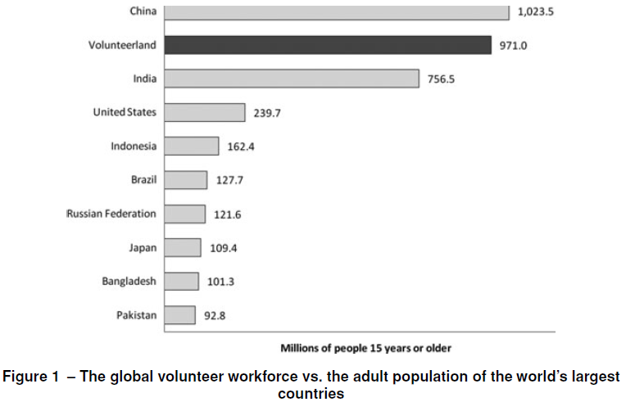

Slide 14
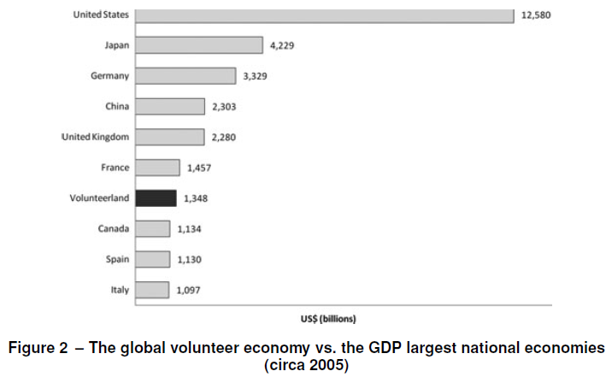

Slide 15
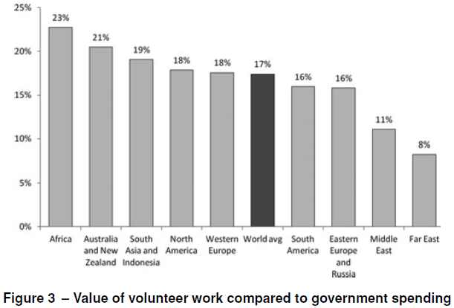

Slide 16
Dobrovolnictví v ČR: Vyzkum FSV UK (2009 – 2010)
Dobrovolnictví organizovanému se věnuje 30% občanů ČR.
Neformálnímu, individuálnímu dobrovolnictví se věnuje 38% občanů ČR.
  Především jde o sousedskou výpomoc, které se věnovalo 72% neformálních dobrovolníků.

Slide 17
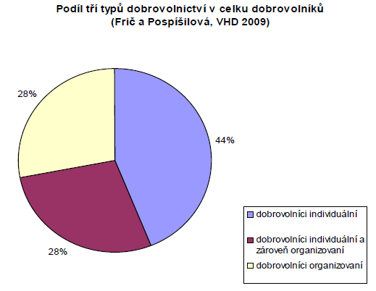

Slide 18
Organizovaní dobrovolníci v ČR
V průměru odpracují 11 hodin za měsíc.
Většina z nich se věnuje své činnosti:
  dlouhodobě (déle než 3 roky pracuje pro jednu organizaci téměř 60% dobrovolníků)
  pravidelně (alespoň jednou za měsíc se v posledních roce věnovalo dobrovolnictví téměř 75% dobrovolníků).

Slide 19
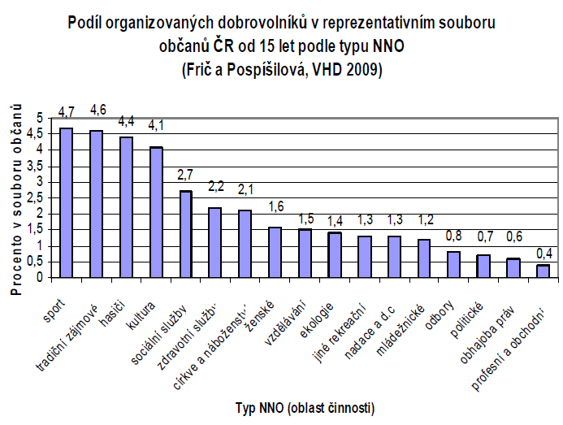

Slide 20
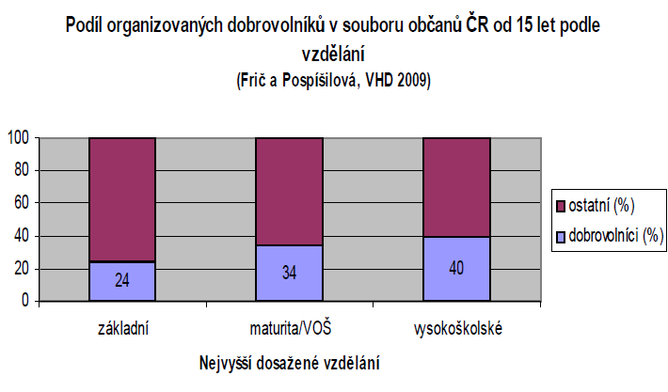

Slide 21
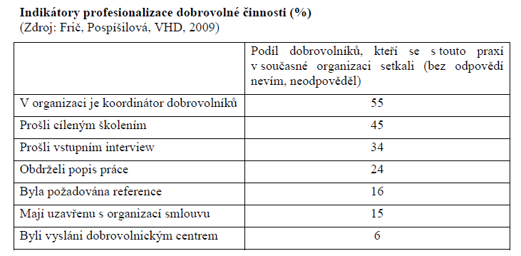

Slide 23
Průměrný český dobrovolník
pracuje pravidelně a dlouhodobě – až tři čtvrtiny dobrovolníků pracuje déle než dva roky pro tu samou organizaci.
Je loajálním členem své organizace i proto, že zde nachází přátelské prostředí a silné emocionální vazby na jiné členy organizace.
Většinou jde o menší zájmovou organizaci (klub, sdružení, spolek) bez zaměstnanců s nízkou mírou profesionalizace řízení dobrovolníků.
Tato organizace působí hlavně v oblastech sportu, kultury a rekreace.
Motivace průměrného dobrovolníka je volnočasová a pohodová – má ze své dobrovolnické aktivity požitek, užívá si ji, baví ho to.

Slide 24

Dobrovolnictví podle Všeobecné deklarace o dobrovolnictví
IAVE - Mezinárodní asociace pro dobrovolnické úsilí
  „Dobrovolnictví je základním stavebním prvkem občanské společnosti. Uskutečňuje nejvznešenější aspirace lidstva - touhu po míru, svobodě, příležitostech, bezpečí a spravedlnosti pro všechny.“
Dobrovolnictví, individuální nebo skupinová činnost, umožňuje:
  udržovat a posilovat takové lidské hodnoty jako jsou družnost, zájem o druhé a služba jiným lidem
  Napomáhání celoživotního rozvoje jednotlivců
  Navzdory rozdílům napomáhání žití ve zdravých, udržitelných komunitách
Způsob jak filantropicky darovat prostředky

Slide 25

Hodnota dobrovolnické práce?

Slide 26
Oceňování dobrovolnické práce – má smysl?
Informovat tvůrce politik, že dobrovolnická činnost vytváří pro společnost významný ekonomický přínos
  Důležité při jejich rozhodování
Podporovat účast obyvatel na dobrovolnictví
Informovat společnost o přínosech, nákladech dobrovolnictví pro ekonomiku
Sledovat vývoj této činnosti v rámci ekonomiky
Kofinancování dotovaných projektů

Slide 27
Metody oceňování
Ušlou mzdou (náklady příležitosti)
Ochotou platit
Náklady na zajištění
Náhradní mzdou
  Minimální
  Průměrnou
  Mediánovou
  Mzdou specialisty
  Jiné

Slide 28
Práce s dobrovolníky
Nábor a výběr dobrovolníků
  Oznámení (bulletiny, školy, letáky, internet, DC, osobní kontakt)
  Systém výběru (základní otázky, propouštění)
Příprava a vedení
  Školení, základní proškolení
  Role koordinátorů (komunikace, setkávání, participace)
Oceňování
  „děkuji“, placky a trička, přání k svátkům, společný oběd
Ještě před: příprava organizace
  Práce s dobrovolníky je v podstatě personalistika
  Nároky na manažery (udržet neplacené pracovníky)
  Jasná představa

Slide 29
Literatura:
TOŠNER, Jiří. Dobrovolníci a metodika práce s nimi v organizacích. Vyd. 1. Praha: Portál, 2002, 149 s. ISBN 80-717-8514-8.
TOŠNER, Jiří. Dobrovolníci v neziskových organizacích. Vyd. 1. Praha: ICN, 2001, 24 s. ISBN 80-864-2305-0.
FRIČ, Pavol - POSPÍŠILOVÁ, Tereza. Vzorce a hodnoty dobrovolnictví v české společnosti na začátku 21. století. 1. vyd. Praha: Agnes, 2010. ISBN 978-80-903696-8-9. Dostupné z: http://www.dobrovolnik.cz/res/data/024/002868.pdf

